Slide 1
SOFTWARE
Nafisatul Hasanah, S.Kom., M.M.
FAKULTAS ILMU KOMPUTER
PROGRAM SARJANA TEKNOLOGI INFORMASI

Slide 2
Capaian Pembelajaran
Jenis software
Aplikasi software
Relasi software dan hardware

Slide 3
Pendahuluan
VIDEO (LINK)

Slide 4

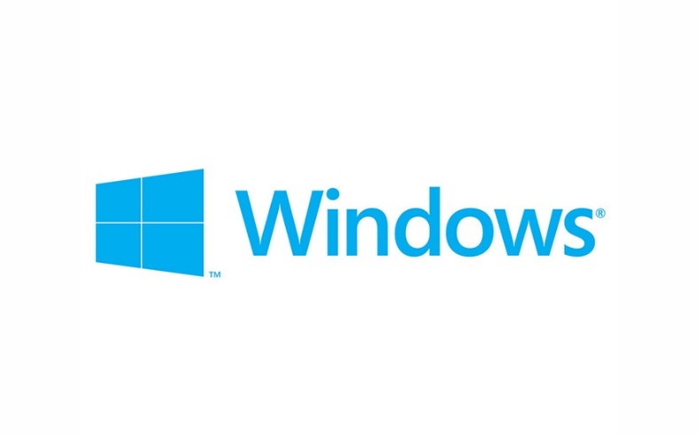
Teknologi Perangkat Lunak (SOFTWARE)
Perangkat lunak aplikasi (dipakai oleh pemakai untuk menangani aplikasi tertentu)
Perangkat lunak sistem (Sistem operasi Windows, Linux, dsb)

Slide 5
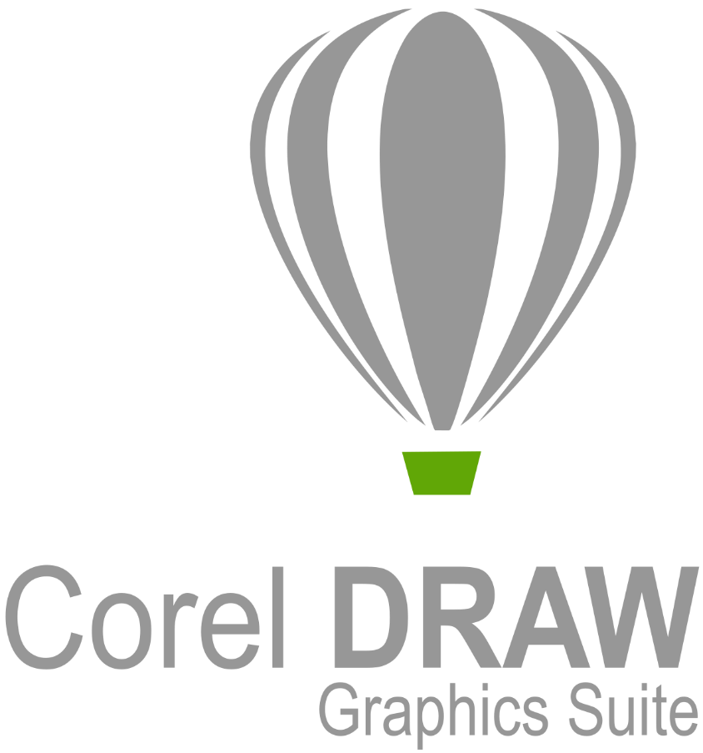

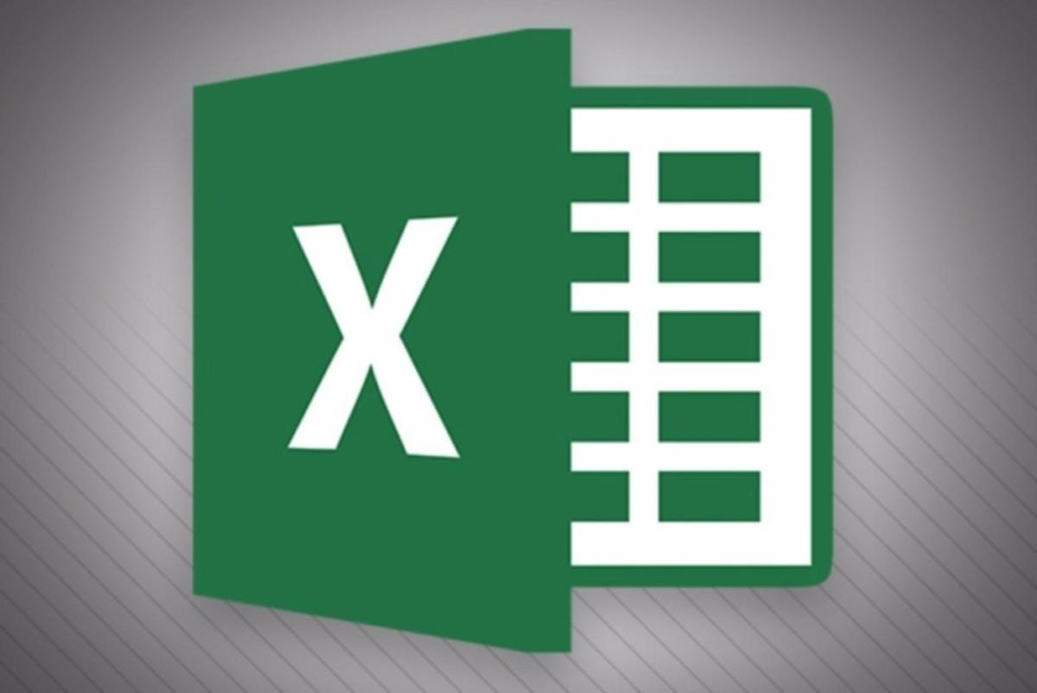
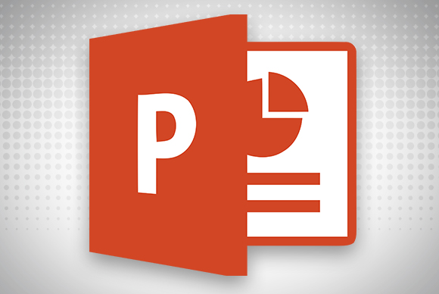
Aplikasi Perangkat Lunak
Desktop publishing
Word processing
Presentasi grafik
Spreadsheet

Slide 6



Aplikasi Perangkat Lunak
Personal Information Manager
Komunikasi
Manajemen data

Slide 7
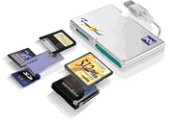
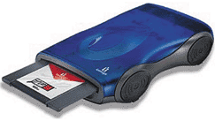
Teknologi Penyimpanan
Pita Magnetik
Hard Disk
Floopy Disk
Memory Card
Piringan Optik (CD / DVD)
USB Flash Disk

Slide 8
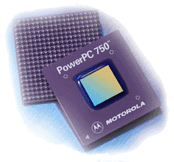
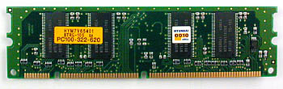
Teknologi Pemprosesan
RAM
Processor
ROM

Slide 9
Kategori Software
Jenis | Keterangan
Perangkat lunak komersial | Perangkat lunak harus dibeli. Ada hak cipta.
Perangkat lunak domain-publik | Perangkat lunak bersifat gratis dan tak ada hak cipta
Shareware | Bebas digunakan untuk pengujian dan terkadang selamanya. Namun, diharapkan pemakai memberikan dana kepada pembuatnya jika pemakai bermaksud untuk menggunakannya secara terus-menerus. Seringkali ada hak cipta tetapi terkadang bebas untuk diberikan kepada siapa saja
Freeware | Perangkat lunak yang dapat digunakan tanpa perlu membayar sama sekali
Rentalware | Perangkat lunak yang dapat digunakan dengan cara menyewa. Ada hak cipta
Free software | Perangkat lunak yang dilengkapi dengan kode sumber, dapat digunakan oleh siapa saja dan bebas untuk dikembangkan sendiri oleh pemakai (sepanjang lisensi memperkenankannya). Untuk mendapatkannnya bisa saja gratis ataupun membayar dengan harga yang relatif murah. Tidak ada hak cipta (Tokoh: Richard Stallman)
Open source | Serupa dengan free software. Hanya berbeda dalam filosofi (Tokoh Erick Raymobd)

Slide 10
Penggunaan Open Source
Keuntungan:
Biaya software minimal
Pengembangan dilakukan oleh banyak orang dan bersifat transparan
Kelemahan:
Fitur tertinggal
Komunitas masih kecil
Resistensi oleh pemakai

Slide 11
Jenis Perangkat Lunak
1. Sistem Operasi
2. Perangkat Lunak Bahasa
3. Program Aplikasi

Slide 12
Jenis Perangkat Lunak
Bahasa pemprograman : merupakan perangkat lunak yang bertugas mengkonversikan arsitektur dan algoritma yang di rancang manusia ke dalam format yang dapat di jalankan komputer, contoh bahasa pemrograman di antaranya : BASIC, COBOL, Pascal, C++, FORTRAN
Sistem Operasi : saat komputer pertama kali di hidupkan, sistem operasilah yang pertama kali di jalankan, sistem operasi yang mengatur seluruh proses, menterjemahkan masukan, mengatur proses internal, memanejemen penggunaan memori dan memberikan keluaran ke peralatan yang bersesuaian, contoh sistem operasi : DOS, Unix, Windows 95, IMB OS/2, Apple’s System
Utility : sistem operasi merupakan perangkat lunak sistem dengan fungsi tertentu, misalnya pemeriksaan perangkat keras (hardware troubleshooting), memeriksa disket yang rusak bukan rusak fisik), mengatur ulang isi harddisk (partisi, defrag), contoh Utilty adalah Norton Utility.

Slide 13
SISTEM OPERASI
Sistem Operasi adalah perangkat lunaksistem yang bertugas untuk melakukan kontrol dan manajemen perangkat keras serta operasi-operasi dasar sistem, termasuk menjalankan software aplikasi seperti program-program pengolah kata dan browser web. Sistem Operasi merupakan sisitem operasi pada lappisan pertamayan di tempatkan pada memori komputer pada saat komputer dinyalakan. Sedangkan sofware lainnya dijalankan setelah sistem Operasi berjalan. Untuk mengendalikan Program Kerja Komputer secara mendasar seperti :
Mengatur Media Input
Proses
Output
Mengatur Memory
Penjadwalan Proses

Slide 14
Perangkat Lunak Bahasa
Program yang digunakan untuk menerjemahkan instruksi-instruksi yang ditulis dalam bahasa mesin agar dapat diterima dan dimengerti oleh komputer.
1)MACAM PERANGKAT LUNAK BAHASA
Bahasa Tingkat Rendah
Bahasa Tingkat Menengah
Bahasa Tingkat Tinggi
Merupakan Bahasa Komputer yang sudah dibuat dan dikembangkan dengan menggunakan bahasa sehari-hari seperti : -Basic, Cobol, Pascal

Slide 15
Program Aplikasi
Merupakan suatu program paket yang telah dirancang dan dibuat khusus untuk kebutuhan tertentu.
Word Processing (Pengolah Kata)
Program Database
Program Spreadsheet
Program CAD (Computer Aided Design)
Program Layout Artikel (Publisher)
Aplikasi multimedia

Slide 16
Word Processing
Merupakan salah satu program aplikasi dimana dalam pengoperasiannya menggunakan text (Text Based)
Wordstar Profesional
Word Perfect
Chiwriter
Microsoft Word
Word Star

Slide 17
Program Database
Merupakan salah satu program aplikasi yang berfungsi untuk merancang atau membuat serta mengelola DATABASE
Ms.Acces
SQL Server
MySql
Oracle

Slide 18
Program SpreadSheet
Merupakan salah satu program aplikasi yang berfungsi untuk bidang keuangan, pembukuan, atau melakukan perhitungan secara otomatis.
Lotus 123
Ms.Excel
Quatro
Supercheck

Slide 19
Program CAD (Computer Aided Design)
Merupakan Salah satu program aplikasi yang berfungsi untuk media lukis (Alat lukis)
Auto Cad
Pro Design
Corel Draw
Adobe Photoshop

Slide 20
Program Layout Artikel
Merupakan salah satu program aplikasi yang berfungsi khusus untuk mengatur tata letak obyek yang digunakan pada cover suatu media cetak/Elektronik
Page Maker
Ventura
Harvard Publisher
Newmaster

Slide 21
Aplikasi Multimedia
Aplikasi multimedia saat ini sangat banyak dan beragam. Di katakan multimedia kerana selain penggunaan media teks, aplikasi ini dapat memproses / menampilkan dalam bentuk yang lain yaitu gambar, suara dan film.
Aplikasi multimedia sangat berkaitan dengan format data yang digunakan. Aplikasi Multimedia umumnya dipisahkan lagi menjadi aplikasi yang digunakan untuk membuat, yang hanya digunakan untuk menampilkan saja dan aplikasi pengaturan.

Slide 22
Format-format digital multimedia di antaranya:
MIDI (Musical Instrument Digital Interface) , format suara instrumen ini di perkenalkan pada tahun 1983 oleh perusahaan musik elektrik seperti Roland, Yamaha dan Korg. Format MIDI bersifat sangat kompak dengan ukurannya yang kecil, suara yang di hasilkan oleh MIDI dengan dukungan sound card yang memilik synthesizer (penghasil suara elektrik) sangatlah mirip dengan organ elektrik yang bisa memainkan berbagai alat musik.
MP3, format suara yang terkenal saat ini berbeda dengan MIDI yang hanya instrument, MP3 merekam seluruh suara termasuk suara penyanyinya. Kualitas suara MP3 akan erbanding dengan ukuran penyimpannya. Kualitas yang banyak di gunakan untuk merekam musik adalah standar CDROM (44,2 KHz, 16 bit, stereo), sementara kualitas terendah adalah kualitas seperti telepon (5 KHz, 8 bit, mono).
MPEG (Moving Picture Experts Group), merupakan format yang di susun oleh ahli dari berbagai penjuru dunia untuk format multimedia.
AVI (Audio Video Interleave), format AVI di buat oleh Microsoft dan mudah di pindah-pindahkan di aplikasi buatan Microsoft lainnya seperti Word atau PowerPoint
Quicktime, sama dengan AVI, Quicktime dapat digunakan baik di komputer berbasis Intel maupun
Mac. Quicktime dapat menyaingin AVI di karenakan tingkat kompresinya yang lebih baik. Tingkat kompresi menentukan besar-kecilnya file yang akan menentukan pula besar-kecilnya media penyimpanan, dan lebar jalur data yang dibutuhkan untuk transfer.

